Slide 1

МБДОУ д/с № 5 «Родничок» комбинированного вида с.Сарыг-Сеп Дистанционное обучение 1 неделя (с 26 по 31 января 2022г.) Подготовительная к школе группа (6 - 7 лет)
Тема: «Зима»
Выполнил: музыкальный руководитель Трегубова Виктория Владимировна

Slide 2
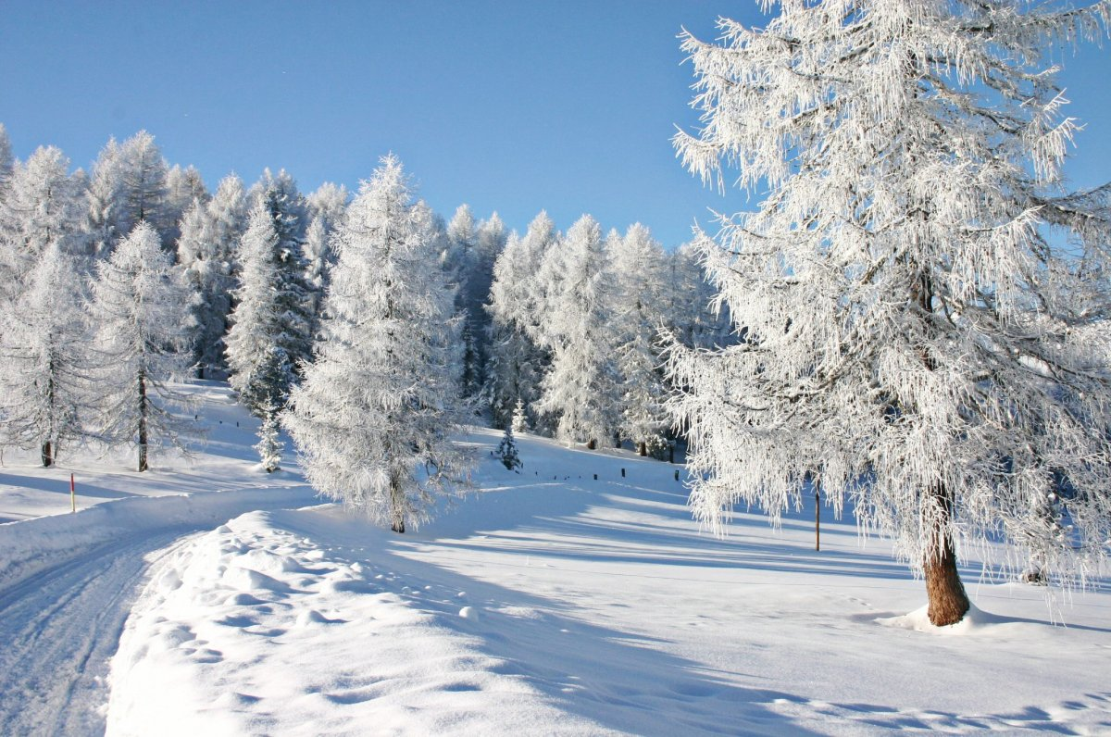

Slide 3
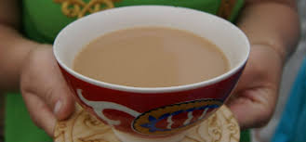
Шайывыс

Slide 4

Шайывыс Повторяем песенку
Каждый день мы дома пьём
Чай тувинский с молоком,
И смакуем, до чего ж
Чай приятен и хорош!
Припев:
Утоляет жажду он,
И бодрит, и сила в нём.
На здоровье выпивай
Вкусный наш тувинский чай.
В гости мы друзей зовём,
Чай в пиалах подаём.
Где уютно и тепло,
там беседовать легко.
Припев:
Утоляет жажду он,
И бодрит, и сила в нём.
На здоровье выпивай
Вкусный наш тувинский чай.
Хуннун ишкеш пёкпес-даа,
Хундуткелдиг чемивис –
Кузел хандыр аартап аар
Куш-ле киирер шайывыс.
Аштаанда – тоттурар,
Аарана – сегидер,
Шагзыраанда – сегедир
Шайывыс, шайывыс!

Slide 5


Slide 6
Раз – два, левой! Учим песню
Эх, на плечах погоны, И звездочки горят. Смотри, какой прекрасный Солдат - мне говорят. Пусть, не командный голос, И невысокий рост. Сумею я добраться До генеральских звезд. Припев: Раз, два, левой, Правой помоги. Что-то жмут мне новые Пожалуй, сапоги. Раз, два, левой, Правой, запевай. У дороги нам девчонки Машут, не зевай.
Вместе мы шагаем, И далек наш путь. Только точно знаем, Что когда-нибудь. Заблестят награды На груди у нас, Жалко, что идем мы нынче Только в первый класс. Припев: Славные герои, Родины бойцы, Ходят ровным строем, Ай, да молодцы! Разобьем любого Грозного врага. Припев:

Slide 7

А на улице мороз музыкальная танец-игра

Slide 8
Музыкальная игра «Саночки»
Выполняем движения в
соответствии со словами песенки.

Slide 9
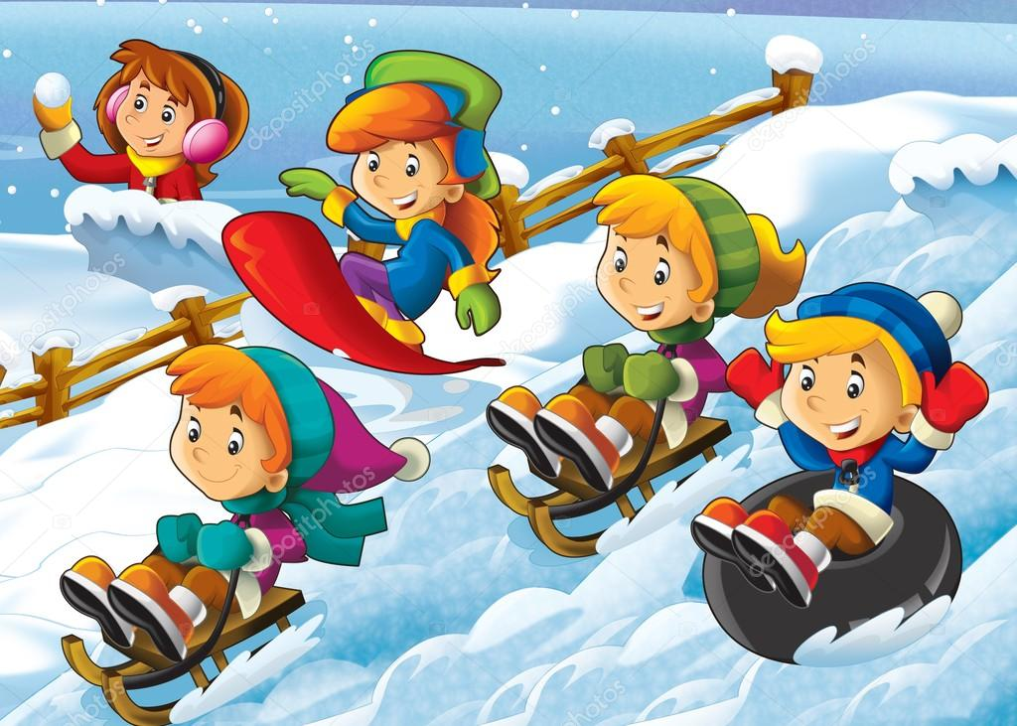

Slide 10
Уважаемые родители!
Во время деятельности с ребенком сделайте, пожалуйста, фотографии. Отправить фотографии можно в группу в вайбер или лично вашему воспитателю

Slide 11
Спасибо за внимание!

